Slide 1
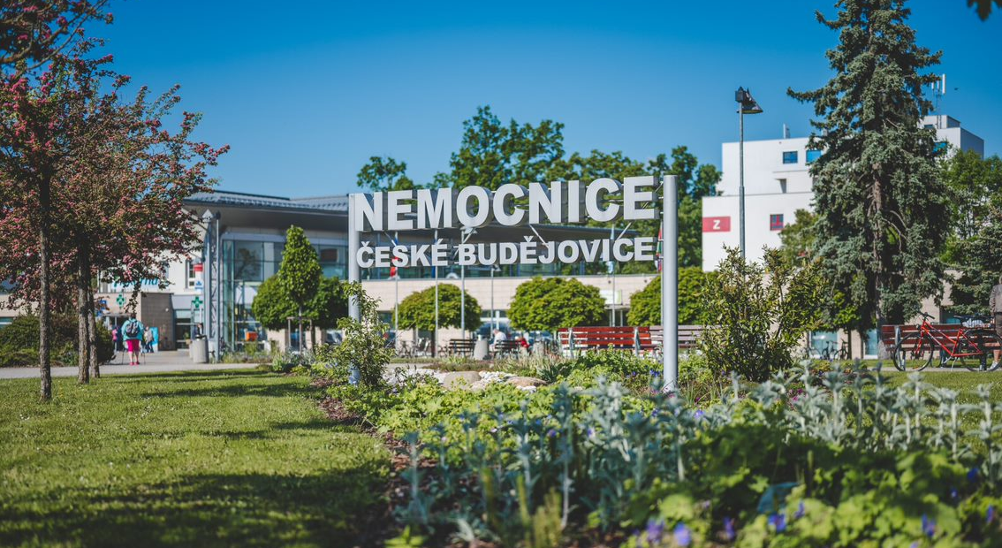
Pyoderma gangrenosum 4. Sympozium kazuistik, 30. května 2024
MUDr. Gabriela Beranová
Dermatovenerologické odd., Nemocnice ČB, a. s.

Slide 2
Pyoderma gangrenosum
Etiologie není zcela objasněna
Neutrofilní dermatóza
Dysfunkce imunitního systému, zejména pak chemotaxe a aktivace neutrofilů
Prevalence je 3-10 pacientů na 1 milion obyvatel
30-54 let, mírná predominance u žen

Slide 3
Pyoderma gangrenosum
Asociované choroby:
IBD (ulcerosní kolitida, m. Crohn)
Rheumatoidní arthritida
Myeloproliferativní choroby
Monoklonální gamapatie, IgA gamapathie
Chronická nebo aktivní hepatitis, primární biliární cirhosa
PAPA syndrome
Behçet choroba
autoimunitní onemocnění (vaskulitidy, lupus erythematodes a Sjőgrenův syndrom)
Tumory
Komplikace chirurgických zákroků

Slide 4
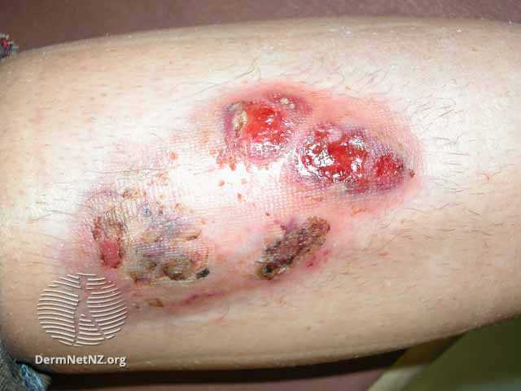
Pyoderma gangrenosum
Klinické projevy:
Rychle progredující papuly a noduly
Velmi bolestivé ulcerace nepravidelného tvaru s nekrotickou spodinou
Okraje podminované, fialovomodré barvy
Okolí je zánětlivě změněné
3 formy : bulosní, pustulosní, granulomatosní

Slide 5
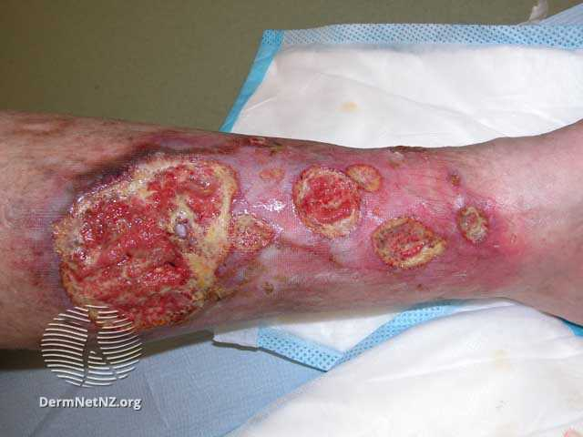
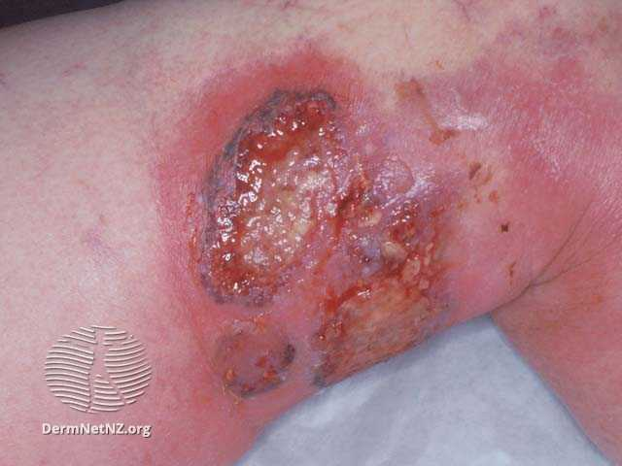
Pyoderma gangrenosum
Klinické projevy:

Slide 6
Pyoderma gangrenosum
Diferenciální diagnosa:
Venosní, arteriální ulcerace
Vaskulitida malých a středních cév
Ecthyma
Tuberculosis
Sporotrichosis
Cutaneous amoebiasis
Kalcinosa

Slide 7
Pyoderma gangrenosum
Terapie:
Perorální nebo intravenózní kortikoidy (prednisolon 0,5–2 mg/kg/den)
CsA 3–6 mg/kg/den
Azathioprin
Cyklofosfamid
Mykofenolát mofetil
Metotrexat
Biologická terapie: anti TNF alfa (adalimumab, infliximab)
Lokální léčba: prostředky vlhkého hojení ran
hyperbarická komora
ATB terapie v případě nutnosti

Slide 8
Kazuistika
Žena 68 let
OA:
DM II typ komp PAD
hypertenzní nemoc
ICHS, st. p. kardiálním selhání s následkem těžké plicní hypertenze
Osteoporosa iatrogenní etiologie, patologické fraktury obratle Th 11,12, L 1-3
hypogamaglobulinémie IgA: opakované infekty, průjmy, sklon k autoimunitním a lymfoproliferativním onemocněním

Slide 9
Kazuistika
Žena 68 let
FA: Forxiga10mg, Furon 40mg, Verospiron 25mg, Digoxin 0,125, Concor Cor 2,5mg, Eliquis 5mg, Euphyllin CR 200mg, Omeprazol 20mg, Calcichew D3, Vigantol gtt, Teripatidine
AA: negativní
Abusus: nekuřačka, alkohol příležitostně, drogy neguje
GA: pravidelné gynekologické kontroly a mamografie
SPA: lékařka, SD

Slide 10
Kazuistika
12/2021 Palpačně citlivé makuly červenorůžové barvy v oblasti stehen bilat., odontogenní zánět gingivy zubního implantátu
02/2022 SARS Covid infekt: rychlá progrese velikosti a četnosti defektů na DKK
04/2022 Hospitalizace na kardiologii Tábor: těžké oboustranné kardiální selhání s následkem těžké reziduální plicní hypertenze
PE + excize: přítomnost chronického obscesu, který je ohraničený granulační tkání, okolí s flegmónou přecházející na stěnu drobných cév.

Slide 11
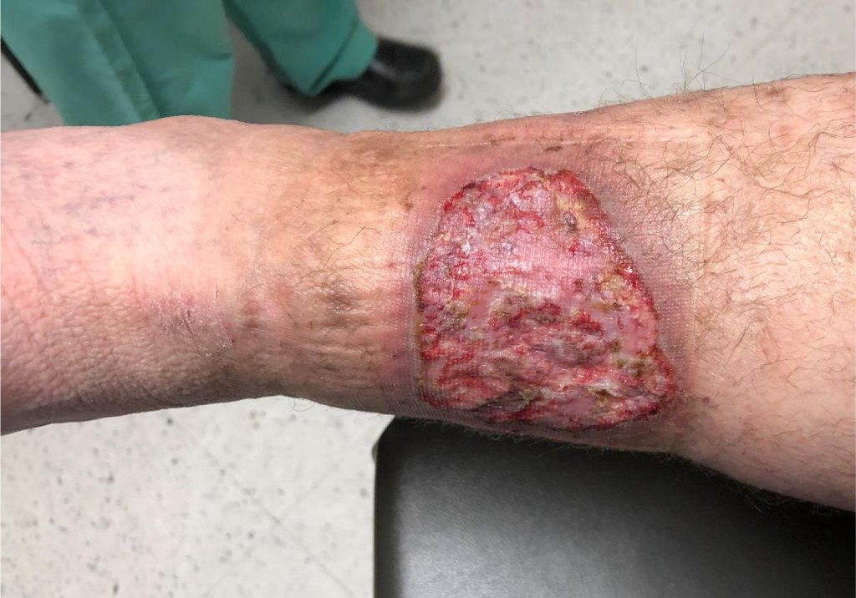
Kazuistika
04/2022 Bakteriologické vyšetření: STAU, opakovaně ATB terapie dle citlivostí
Chirurgický debredement spodin defektů !!!
Metoda vlhkého hojení ran: vše s minimálním efektem

Slide 12
Kazuistika
11/2022 1. dermatologické vyšetření ve spádu:
susp. Pyoderma gangrenosum
Prednisolon 60mg/den, antiulcerosa, p.o. Atb terapie
Prednisolon 30mg/den,: recidiva
02/2023 Rozvoj než účinků KS terapie:
steroidní DM II typu komp. PAD
cushingoidní habitus v obličeji
kortikoidní osteoporosa
04/2023 Patologická fraktura těl obratlů Th 11, Th 12, L1-3

Slide 13
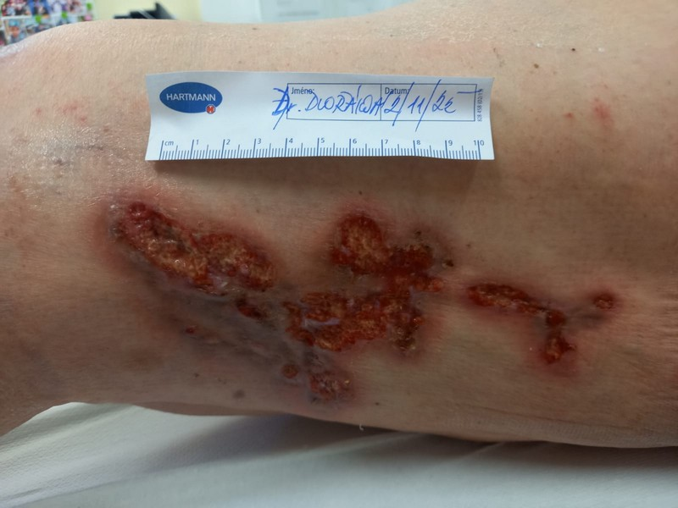
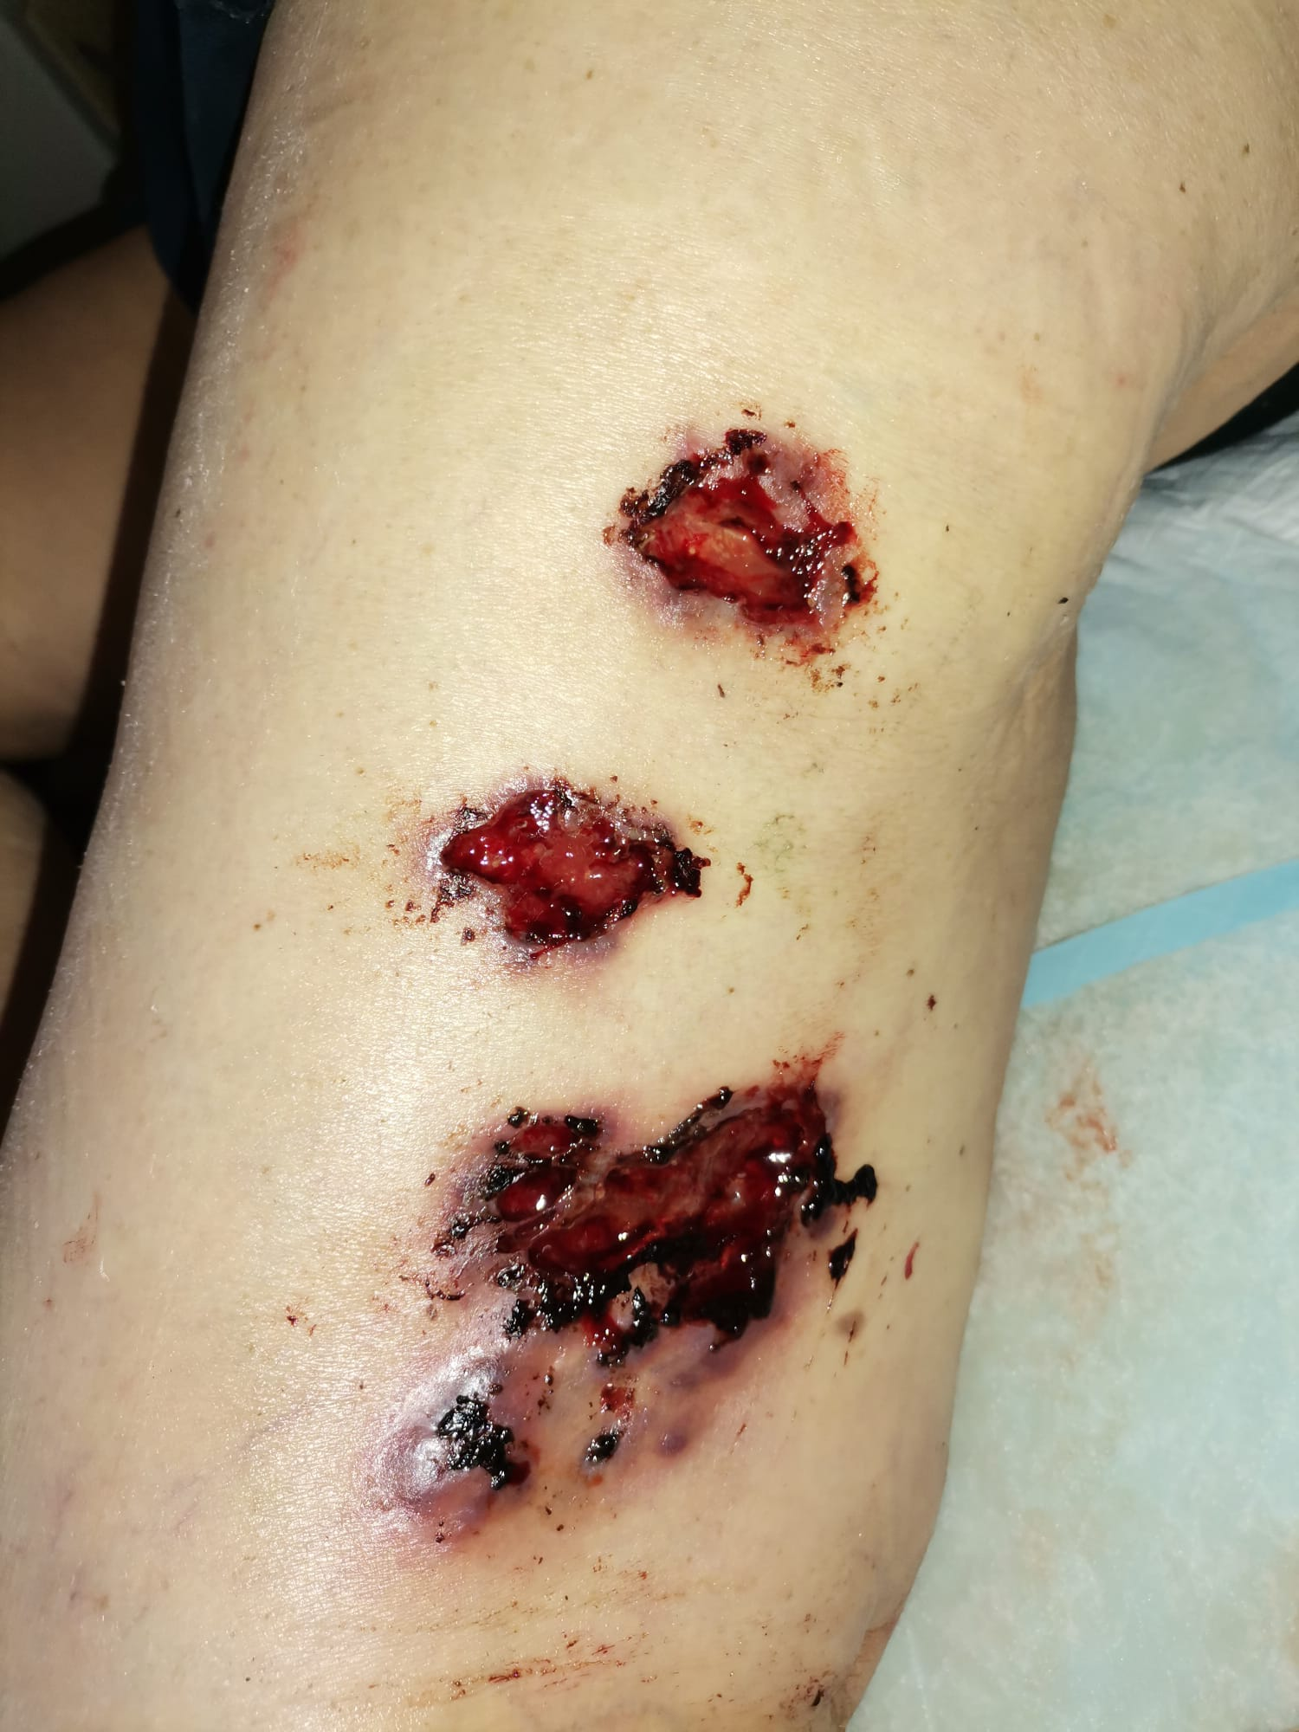
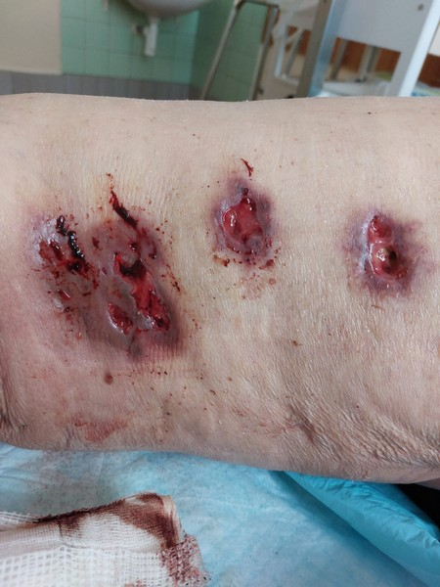
Kazuistika
05/2023 Vyšetření kožní odd. Nemocnice České Budějovice, a.s.

Slide 14
Kazuistika
Možnosti systémové terapie Pyoderma gangrenosum:
Kortikosteroidy: t.č. KI pro již stávající komplikace
CsA: KI pro těžkou plicní hypertenzi
Mykofenolát mofetil: KI riziko hypogamaglobulinémie u pacientky s prokázaným IgA deficitem
Azatioprin v kombinaci s KS: KI zvýšení rizika infekčních onemocnění, lymfoproliferativních onemocnění
Cyclofosfamid: KI pro riziko myelosuprese, myelodysplastický syndrom, lymfoproliferativní onemocnění, akutní leukémie

Slide 15
Kazuistika
Apremilast:
Selektivní inhibitor PDE4. Zvyšuje hladinu cAMP a působí specificky na intracelulární signalizaci, genovou a proteinovou expresi
Redukuje zánětlivou odpověď snížením exprese prozánětlivých cytokinů TNF-alfa, IL-23, Il-17 a zvýšením exprese protizánětlivých cytokinů, např. IL-10
Účinky: protizánětlivý, imunomodulační, nenavozuje však imunosupresi
Indikace: léčba středně těžké a těžké chronické ložiskové psoriázy u dospělých pacientů s hodnotou PASI 10+

Slide 16
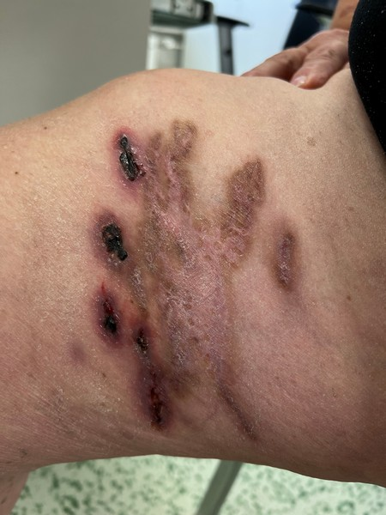
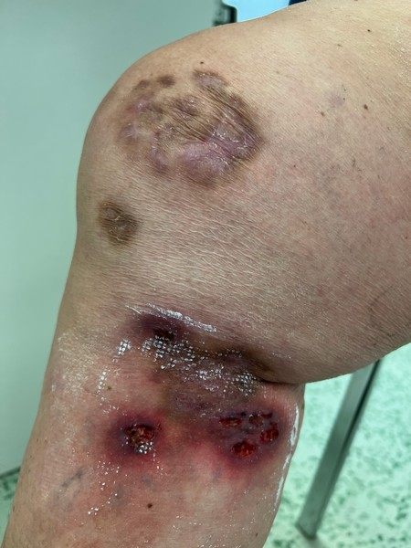
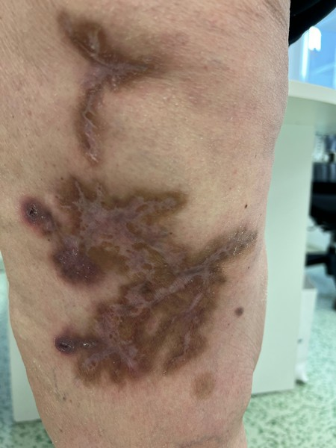
Kazuistika
Apremilast: Pyoderma gangrenosum: Off label, Paragraf F16
07/2023 Úvodní dávka, postupná titrace až na 2 x 30mg/den +
Prednisolon 5-7,5mg/den, metoda vlhkého hojení ran
01/2024 Apremilast 2 x 30mg, metoda vlhkého hojení ran

Slide 17
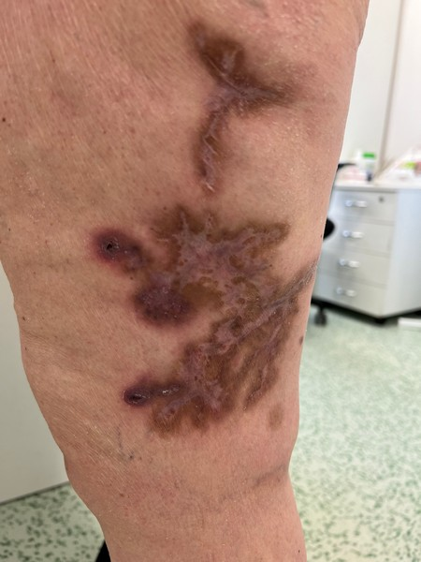
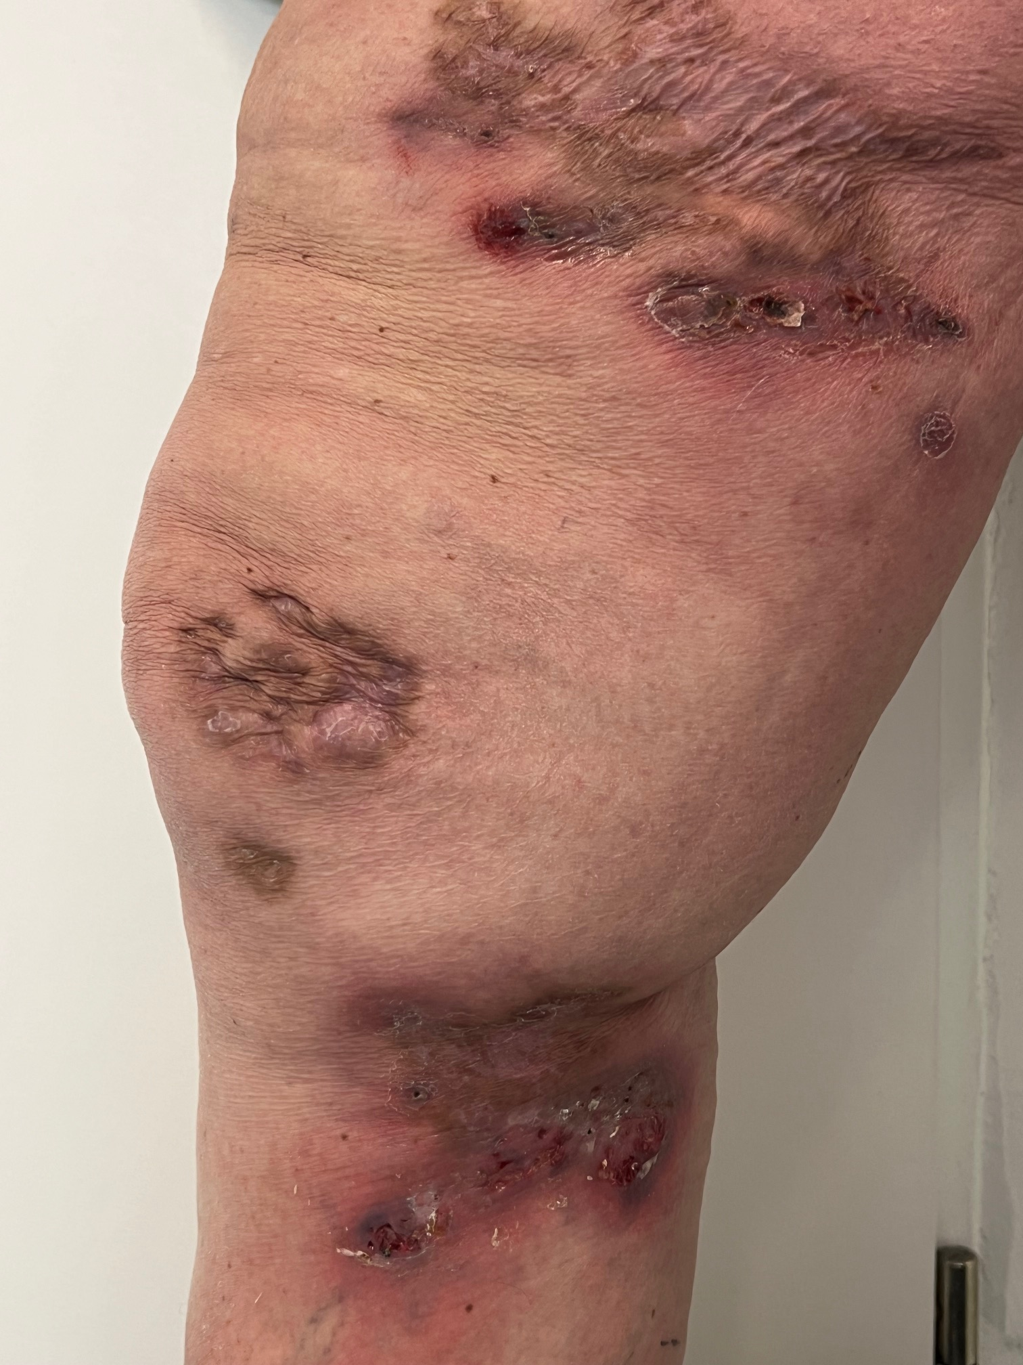
Kazuistika
04/2024 Apremilast 2 x 30mg, defekty zhojeny

Slide 18
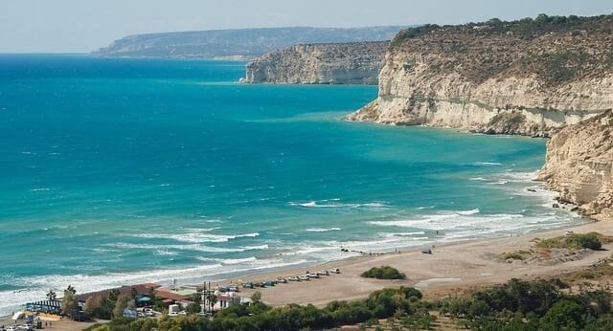
Děkuji za pozornost

